Slide 1

L'ISPEZIONE IN FARMACIA: STRUMENTO DI VERIFICA E SUPPORTO A GARANZIA DELLA QUALITÀ DELL'ASSISTENZA FARMACEUTICA TERRITORIALE
20 novembre 2023
Dr.ssa Denise Giardini
Dr.ssa Loredana Osbello
Dr.ssa Laura Rossi
Servizio Assistenza Farmaceutica Territoriale
e Vigilanza
Dr.ssa Patrizia Maurizi
Responsabile Unità Operativa Semplice Igiene e Sanità
Pubblica degli Ambienti di Vita Appennino – Reno,
Lavino e Samoggia

Slide 2
LA VIGILANZA
Le FARMACIE svolgono una funzione pubblica essenziale, in quanto erogano l’assistenza farmaceutica per conto del Servizio Sanitario Nazionale (SSN).
Sono per questo soggette ad un sistema di vigilanza da parte della Pubblica Amministrazione, al fine di verificare qualità, efficacia, equità e continuità delle prestazioni sanitarie erogate.
L’ispezione consacra la farmacia come presidio di sicuro servizio.
L’atto ispettivo in farmacia non va vissuto come una “punizione imposta dall’alto”, ma come un momento di auto-controllo teso a migliorare e a certificare la qualità del servizio offerto al cittadino.
Notes:
Le farmacie rivestono un ruolo di primaria importanza per la tutela della salute individuale e collettiva.

Slide 3
RIFERIMENTI NORMATIVI
L’attività di vigilanza è disciplinata dagli artt. 111 e 127 del R.D. n. 1265/1934.
Art. 111
«L'apertura e l'esercizio di una farmacia non possono aver luogo se non dopo che sia stata eseguita una ispezione, disposta dal prefetto, al fine di accertare che i locali, gli arredi, le provviste, la qualità e quantità dei medicinali sono regolari e tali da offrire piena garanzia di buon esercizio».
Art. 127
«Nel corso di ciascun biennio tutte le farmacie debbono essere ispezionate dal medico provinciale che può anche compiere ispezioni straordinarie…»

Slide 4
RIFERIMENTI NORMATIVI
L’art. 16 della Legge Regionale n. 2/2016:
L'attività ispettiva di vigilanza e di controllo sulle farmacie, anche relativamente al servizio di consegna a domicilio di farmaci, è esercitata dai competenti servizi dell'Azienda USL.
2. Le ispezioni ordinarie e straordinarie alle farmacie di cui alla vigente normativa vengono effettuate da un farmacista assistito da un medico del Dipartimento di sanità pubblica e da personale amministrativo, appartenenti all'Azienda USL.
Nell'esercizio delle funzioni di cui al comma 1, il personale addetto ricopre la qualifica di ufficiale o agente di polizia giudiziaria ai sensi dell'articolo 57 del codice di procedura penale e gode della autonomia tecnico-funzionale necessaria a garantire indipendenza alle attività di vigilanza.

Slide 5
COMMISSIONE DI VIGILANZA
Funzionario amministrativo | Verifica la gestione del servizio farmaceutico dal punto di vista amministrativo. Viene controllata non solo l’effettiva autorizzazione al servizio farmaceutico, ma anche il personale operante in farmacia. Il funzionario amministrativo redige il verbale e ne cura tutti gli aspetti formali a garanzia di validità del medesimo.
Farmacista | Verifica gli aspetti tecnico–professionali dell’attività farmaceutica: le norme in vigore in materia di dotazione, preparazione, tenuta e conservazione, dispensazione, dei farmaci, dispositivi e dei prodotti venduti in farmacia.
Medico Igienista | Verifica gli aspetti igienico sanitari dei locali, prodotti non medicinali a valenza sanitaria (es. alimenti infanzia, test diagnostici), la corretta installazione e manutenzione di apparecchiature biomediche e dispositivi correlati alla conservazione dei medicinali (frigo), prestazioni autoanalitiche. Verifica inoltre il Piano di Autocontrollo aziendale della farmacia, secondo il Sistema HACCP.
La Commissione di Vigilanza è un organo collegiale perfetto per cui può operare solo se sono presenti tutti i suoi Componenti.
Situazioni diverse comportano l’invalidità del procedimento e dei relativi accertamenti e la nullità dei provvedimenti adottati.

Slide 6
la commissione di vigilanza
Assume informazioni e procede ad ispezioni di cose e di luoghi
Può procedere al sequestro cautelare delle cose che possono essere oggetto di confisca amministrativa
Può effettuare raccomandazioni, prescrizioni e sanzioni

Slide 7
MODALITà OPERATIVE
I funzionari addetti all’attività di vigilanza vengono individuati con Determina aziendale.
Programmazione attraverso un calendario ispettivo: rotazione nella combinazione dei professionisti preposti alle singole ispezioni.
Criterio cronologico per l’individuazione delle farmacie da ispezionare prioritariamente.
Il calendario non riporta la sede ispettiva, in quanto comunicata dal farmacista agli altri due componenti in prossimità temporale della visita.

Slide 8
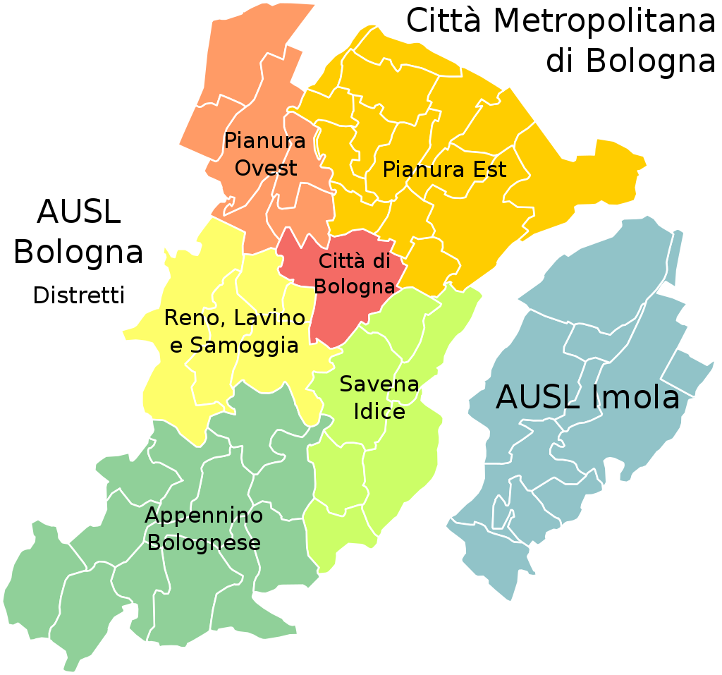
QUADRO COMPLESSIVO DELLE FARMACIE NEL TERRITORIO AUSL BOLOGNA
BOLOGNA: N° 125 FARMACIE
PROVINCIA: N° 139 FARMACIE
+N° 11 DISPENSARI
TOTALE: N° 267 FARMACIE

Slide 9
TIPOLOGIE DI ISPEZIONI
PREVENTIVE
ORDINARIE
Hanno lo scopo di controllare (ogni due anni), la regolarità di esercizio. L’attività ha una natura di verifica del corretto esercizio e potrebbe concludersi in assenza di rilievi, ovvero con rilievi in campo amministrativo, penale, disciplinare.
STRAORDINARIE
Si effettuano ogni qual volta l’Autorità Sanitaria lo ritenga opportuno o necessario.
Eseguite in sede di apertura di una nuova struttura o in seguito al trasferimento di quella preesistente.
Sono ispezioni preavvisate ed hanno lo scopo di accertare che la farmacia sia in regola sotto il profilo sanitario e sia in grado di iniziare la sua attività con piena garanzia di buon esercizio.
Avvengono senza preavviso.
Le motivazioni dell’ispezione straordinaria devono essere rese note all’interessato nel corso dell’ispezione stessa.
Avvengono senza preavviso.

Slide 10
VERBALE DELLE ISPEZIONI
Il verbale di ispezione è lo strumento tecnico attraverso cui i risultati che emergono durante l’ispezione vengono documentati e trasmessi all’Autorità Sanitaria Locale di pertinenza (Sindaco) per eventuali conseguenti provvedimenti, anche sanzionatori.
Rende uniforme l’intervento ispettivo, considerato l’alternarsi dei membri della commissione.
Razionalizza l’attività, evidenziando gli elementi sanzionabili.

Slide 11
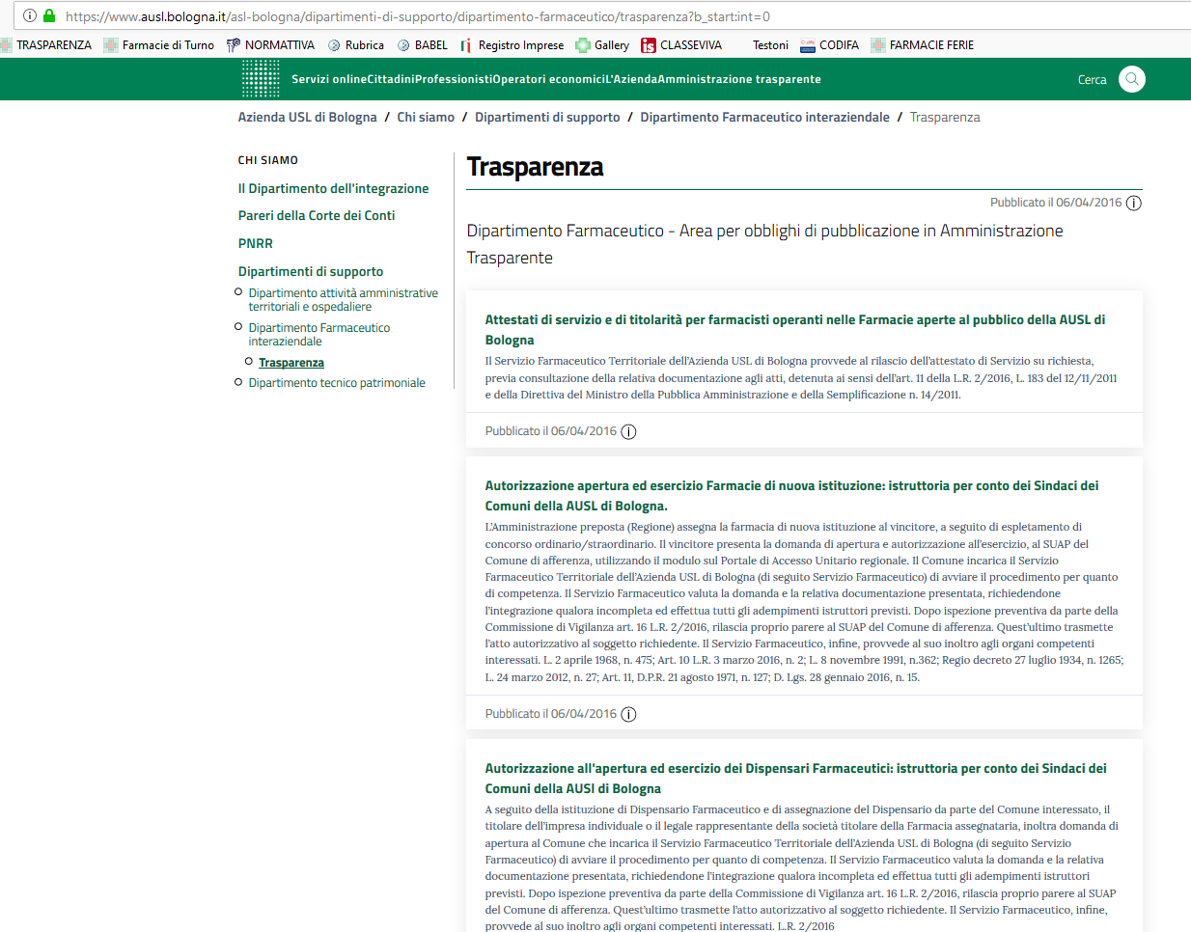
SITO TRASPARENZA SERVIZIO FARMACEUTICO
https://www.ausl.bologna.it/asl-bologna/dipartimenti-di-supporto/dipartimento-farmaceutico/trasparenza?b_start:int=20
Tutti i procedimenti inerenti l’esercizio della farmacia
ATTIVITà DI VIGILANZA NELLE FARMACIE
https://www.ausl.bologna.it/asl-bologna/dipartimenti-di-supporto/dipartimento-farmaceutico/trasparenza/attivita-di-vigilanza-sulle-farmacie
Qui si trova il format scaricabile del Verbale di Ispezione
Notes:
Si suggerisce di prendere spunto dai contenuti del verbale e del “manuale” per procedere con opportuna frequenza ad un’autoispezione, utile a verificare la continua adesione dell’operato della farmacia alle disposizioni di legge ed a garantire il mantenimento di un elevato livello di qualità del servizio reso al cittadino, oltre che ad evitare sanzioni.

Slide 12
STRUTTURA DEL VERBALE DI ISPEZIONE ORDINARIA
Il verbale si articola in tre moduli riguardanti gli aspetti:
amministrativi
igienico-sanitari
tecnico-professionali

Slide 13
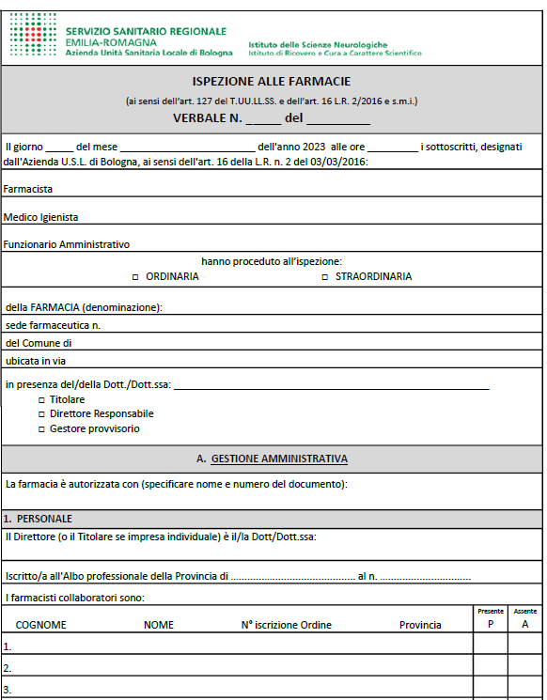
GESTIONE
AMMINISTRATIVA
Questa prima parte del verbale d'ispezione è atta a valutare, da un punto di vista amministrativo, la gestione del servizio farmaceutico.
Prevede il controllo non solo dell'effettiva autorizzazione al servizio di farmacia, ma anche del personale operante in farmacia, sia esso farmacista o no.
È buona norma che il Direttore della farmacia, al momento dell'ispezione, abbia la possibilità di reperire subito tutti i documenti amministrativi che il verbale d'ispezione elenca, anche quelli che eventualmente siano agli atti del Servizio Farmaceutico Territoriale, in particolare:
delibera/decreto di autorizzazione all'esercizio;
planimetria e usabilità;
N. iscrizione all'Ordine proprio e dei collaboratori;
copia dei verbali precedenti
Notes:
In caso di assenza occasionale del titolare della farmacia è necessario che lo stesso deleghi informalmente un suo collaboratore a sostituirlo (affidandogli le chiavi degli armadi stupefacenti, sostanze tossiche ed i relativi registri).

Slide 14
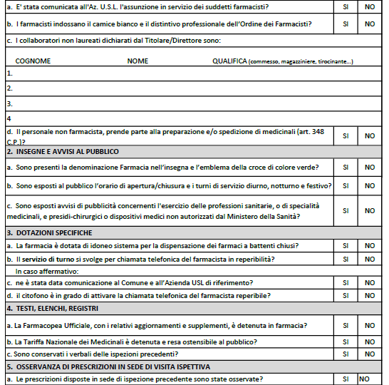
GESTIONE AMMINISTRATIVA

Slide 15
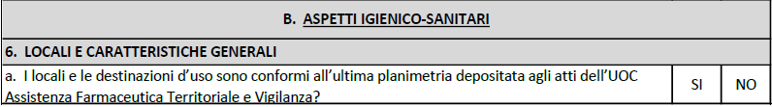
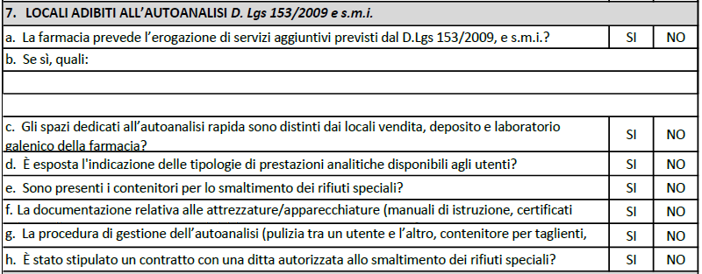
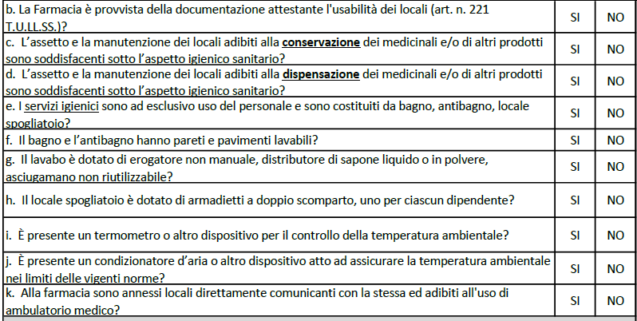
GESTIONE IGIENICO-SANITARIA

Slide 16
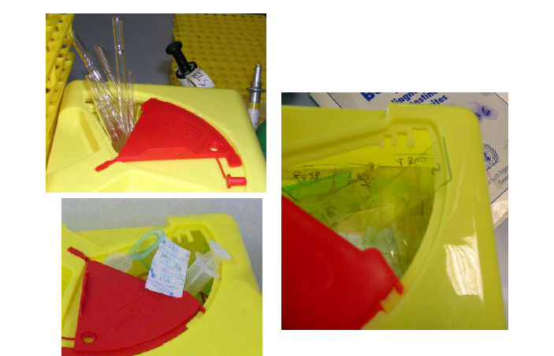

CONTENITORI TAGLIENTI E RIFIUTI SPECIALI

Slide 17
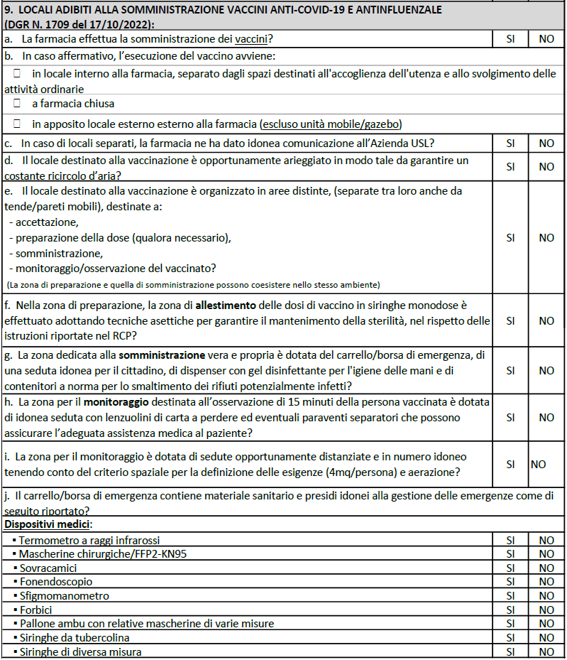
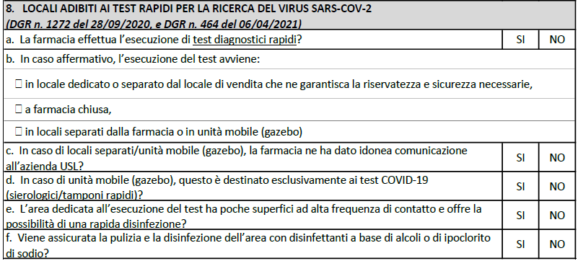
TEST E VACCINAZIONI

Slide 18
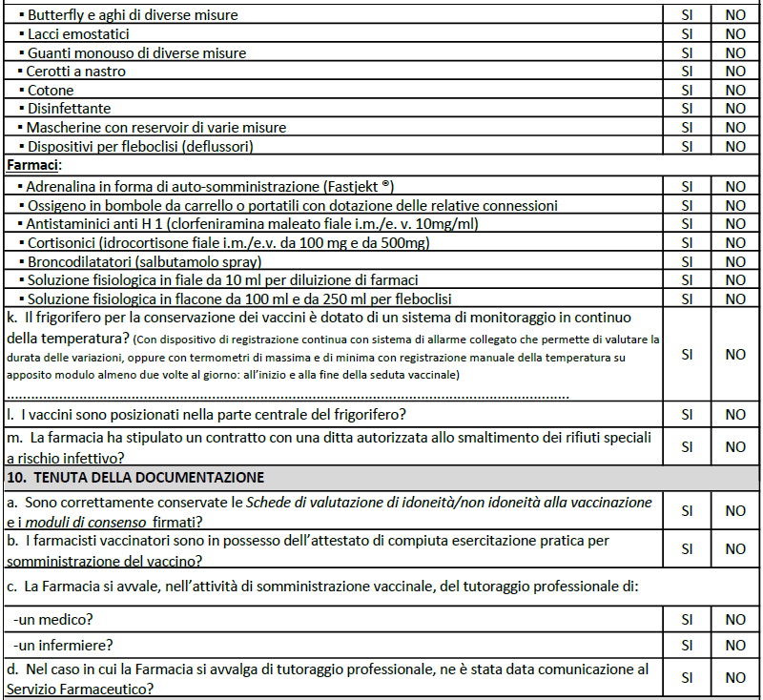
TEST E VACCINAZIONI

Slide 19
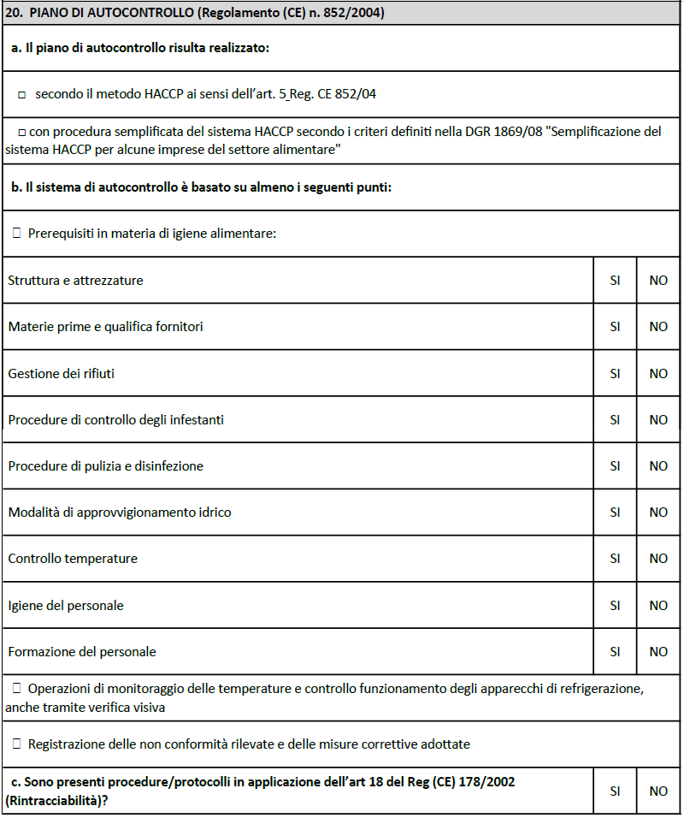
HACCP

Slide 20
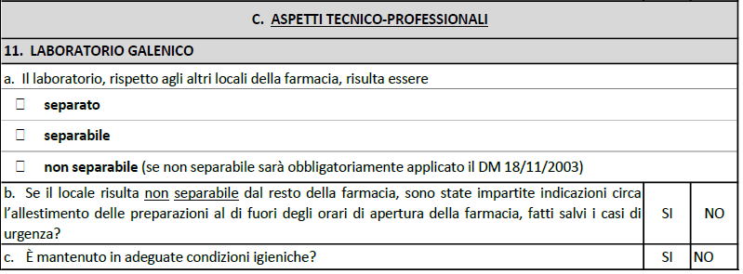
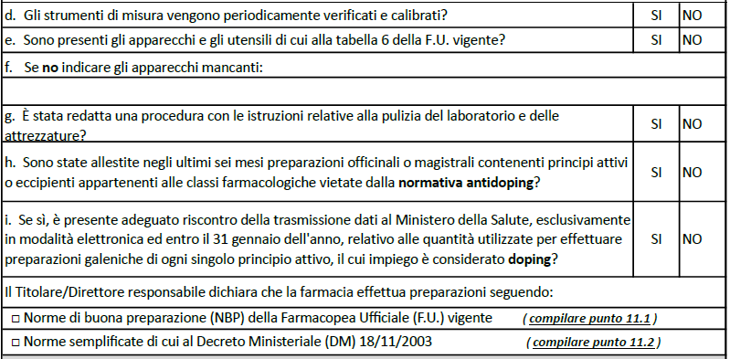
GESTIONE TECNICO–PROFESSIONALE
Notes:
Ufficio metrico.
Procedura di igiene deve essere specifica del laboratorio (vetreria, piano di lavoro) e non della farmacia. La procedura deve essere firmata dal Direttore e per presa visione anche dai collaboratori, quanto meno dal personale che lavora nel lab galenico.

Slide 21
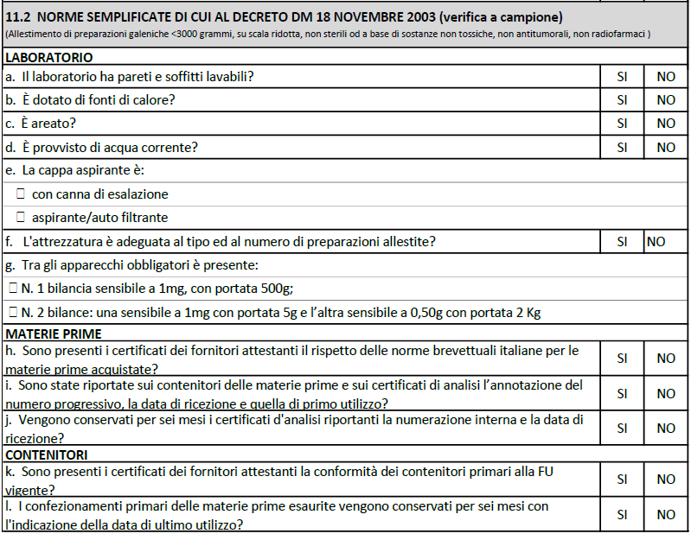
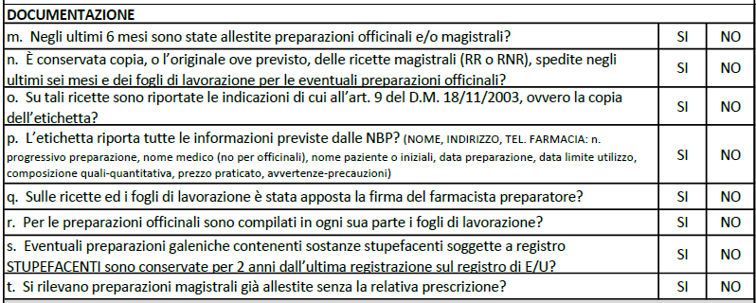
LABORATORIO GALENICO
Notes:
Areato=non dire finestre
Materie prime dovranno avere un’etichetta riportante il numero progressivo, la data di arrivo e la data di primo utilizzo. Queste tre informazioni dovranno essere presenti anche sul certificato di analisi.

Slide 22
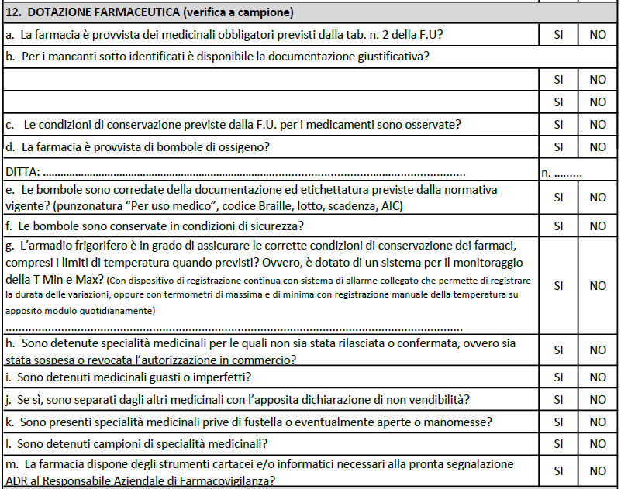
DOTAZIONE FARMACEUTICA
SEGNALAZIONE DI SOSPETTA REAZIONE AVVERSA A FARMACO/VACCINO
https://servizionline.aifa.gov.it/schedasegnalazioni/#/
https://www.aifa.gov.it/moduli-segnalazione-reazioni-avverse
Notes:
L’armadio Frigorifero è lo stesso in cui terrete i vaccini e quindi le condizioni sono state già specificate dalla Dott.ssa Maurizi.
Ci tengo a precisare che da Farmacopea l’armadio frigorifero deve essere in grado di assicurare le corrette condizioni di conservazione dei farmaci. Bisogna quindi essere in grado di sapere la temperatura presente all’interno del frigorifero dell’arco delle 24 h. Se la farmacia non è dotata di un armadio frigorifero di ultima generazione, ovvero dotato di quei sistemi di registrazione continua con sistema di allarme collegato al cellulare; banalmente è sufficiente un termometro di minima e di massima da mettere all’interno del frigorifero e dal quale ogni giorno rilevare le temperatura di minima e di massima che sono state raggiunte. Va azzerato ogni volta e rimesso in frigorifero.

Slide 23
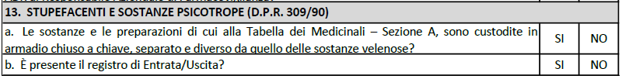
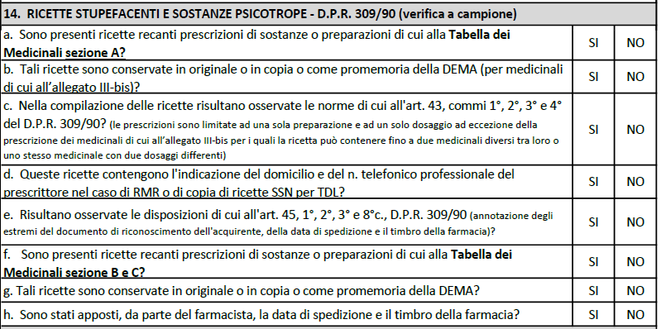
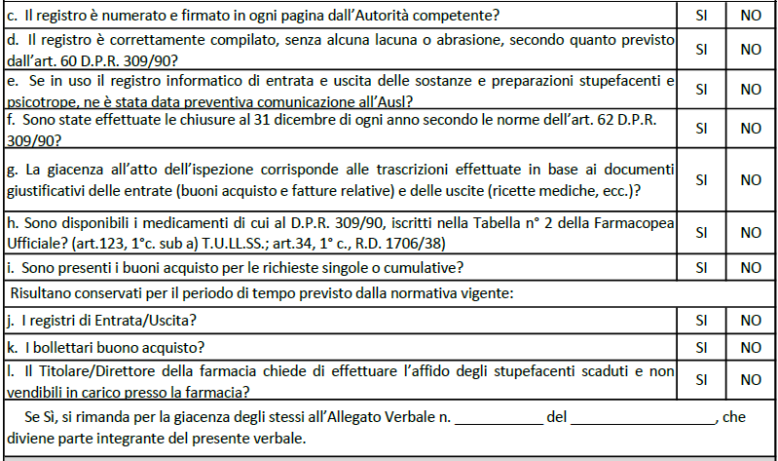
STUPEFACENTI
Notes:
È obbligatorio conservare gli stupefacenti della Tabella Medicinali sez. A in armadio chiuso a chiave, separatamente dalle sostanze tossiche di cui alla tab.3 della F.U. vigente.
Ragioni di praticità, legata agli obblighi di registrazione sul registro di Entrata e Uscita, suggeriscono di conservare in armadio chiuso a chiave anche i medicinali e le sostanze di cui alla Tabella Medicinali sez. B e C

Slide 24
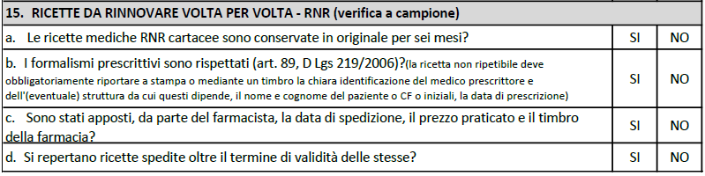
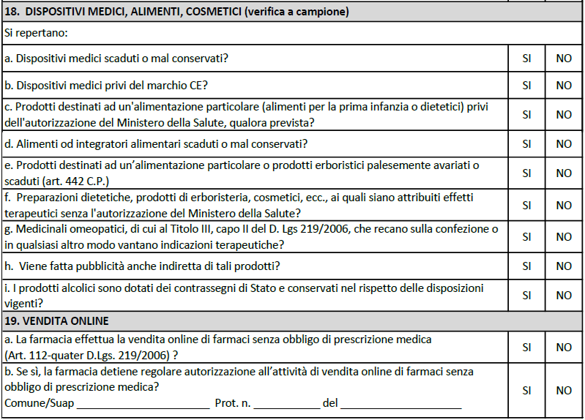
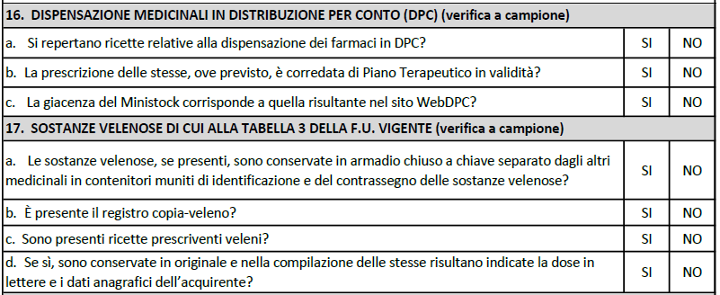
GESTIONE TECNICO PROFESSIONALE: ALTRE INFO
Notes:
Oltre a quanto richiesto dalle vigenti disposizioni (licenze commerciali, Dlgs 114/1998), per quanto concerne il campo del parafarmaco particolare attenzione merita la detenzione o vendita di sostanze alimentari nocive alla salute pubblica (CP art. 444). Si raccomanda pertanto di porre la massima cura nella buona conservazione degli alimenti e di prestare attenzione alla data di scadenza.
In base alle normative vigenti i dispositivi medici devono presentare il marchio CE ed i cosmetici devono avere in etichetta l’indicazione della data di durata minima. Tale indicazione non è obbligatoria per i prodotti cosmetici che abbiano una durata minima superiore ai trenta mesi. Per tali prodotti è riportata un’indicazione relativa al periodo di tempo in cui il prodotto, una volta aperto, è sicuro e può essere utilizzato senza effetti nocivi per il consumatore. Tale informazione è indicata, tranne nei casi in cui il concetto di conservazione dopo l’apertura non è rilevante, tramite l’apposito simbolo chiamato PAO (Period After Opening), seguito dal periodo (espresso in mesi e/o anni).

Slide 25
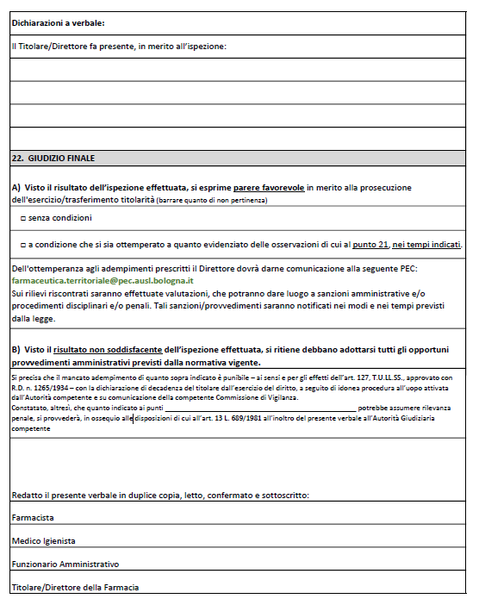
CONCLUSIONE
Il verbale viene sottoscritto in originale da tutti i componenti della Commissione presenti all’ispezione, nonché dal farmacista Titolare/Direttore della farmacia ispezionata, che può esprimere eventuali controdeduzioni nell’apposito spazio.
Al termine della verifica una copia conforme all’originale del verbale verrà consegnata al Titolare/Direttore della farmacia che dovrà conservarla agli atti.

Slide 26
ESITO DELL’ISPEZIONE
SENZA PRESCRIZIONI E/O SANZIONI
CON INDICAZIONE DI PRESCRIZIONI DA OTTEMPERARE NEI TEMPI INDICATI NEL VERBALE
CON SANZIONI PER LE QUALI SEGUE VERBALE DI ILLECITO AMMINISTRATIVO (ENTRO 90 GIORNI)

Slide 27
LINK UTILI:
COMUNICAZIONE INIZIO/FINE RAPPORTO DI LAVORO COLLABORATORE FARMACIA
https://www.ausl.bologna.it/asl-bologna/dipartimenti-di-supporto/dipartimento-farmaceutico/trasparenza/Comunicazione-Inizio-Fine-rapporto-di-lavoro
TURNO PER CHIAMATA TELEFONICA DEL FARMACISTA IN REPERIBILITÀ
https://www.ausl.bologna.it/asl-bologna/dipartimenti-di-supporto/dipartimento-farmaceutico/trasparenza/scia-per-l2019esercizio-dell2019attivita-di-farmacia-2013-turno-per-chiamata-telefonica-del-farmacista-in-reperibilita
SMALTIMENTO STUPEFACENTI SCADUTI E/O DETERIORATI DA AVVIARE A DISTRUZIONE
https://www.ausl.bologna.it/asl-bologna/dipartimenti-di-supporto/dipartimento-farmaceutico/trasparenza/smaltimento-stupefacenti-scaduti-e-o-deteriorati
SEGNALAZIONE DI SOSPETTA REAZIONE AVVERSA A FARMACO/VACCINO
https://servizionline.aifa.gov.it/schedasegnalazioni/#/
https://www.aifa.gov.it/moduli-segnalazione-reazioni-avverse
Per info:
SERVIZIO ASSISTENZA FARMACEUTICA TERRITORIALE E VIGILANZA tel. 051/6597357

Slide 28
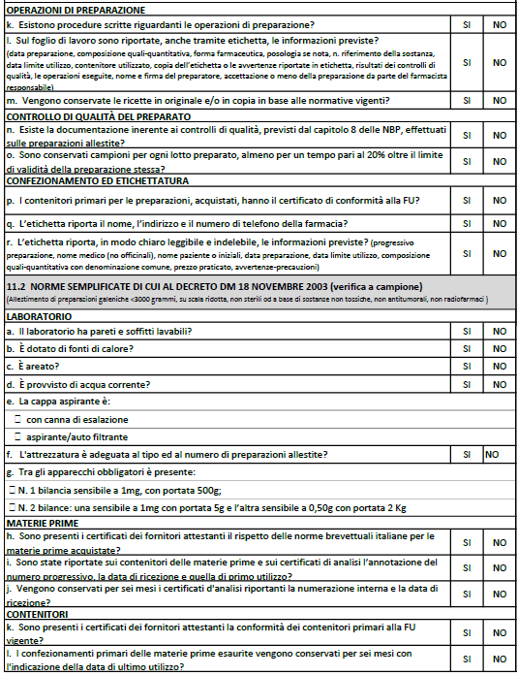
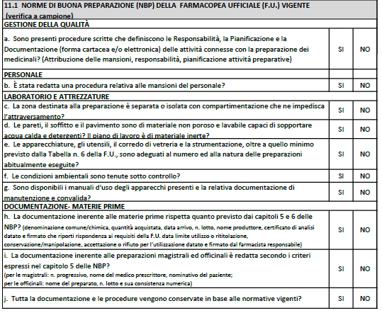
N.B.P. FARMACOPEA UFFICIALE

